Slide 1
Jabatan Hal Ehwal Agama Terengganu
KHUTBAH MULTIMEDIA
Siri : 52 / 2024
25 Jamadilakhir 1446 H : 27 Disember 2024
HARI-HARI PEPERIKSAAN: PERSEDIAAN DAN PENGHARAPAN
http://e-khutbah.terengganu.gov.my

Slide 2
Pujian Kepada Allah SWT
الْحَمْدُ لِلّٰهِ
Segala puji-pujian hanya bagi Allah SWT

Slide 3
Syahadah
أَشْهَدُ أَنْ لَا إِلٰهَ إِلَّا اللهُ وَحْدَهُ لَا شَرِيْكَ لَهُ،
وَأَشْهَدُ أَنَّ مُحَمَّدًا عَبْدُهُ وَرَسُولُهُ.
Aku bersaksi bahawa tiada Tuhan melainkan Allah, Yang Maha Esa,
tiada Sekutu Bagi-Nya,
Dan aku bersaksi bahawa Muhammad adalah Hamba-Nya dan Utusan-Nya.

Slide 4
Selawat Ke Atas Nabi Muhammad SAW
اللّٰهُمَّ صَلِّ عَلَى سَيِّدِنَا مُحَمَّدٍ وَعَلَى آلِهِ وَصَحْبِهِ وَسَلِّمْ تَسْلِيمًا كَثِيرًا.
Ya Allah, kurniakan kerahmatan ke atas junjungan kami Muhammad, ke atas keluarga dan para Sahabatnya serta sampaikan salam ke atasnya dengan sebanyaknya.

Slide 5
Pesanan Takwa
اِتَّقُوا اللهَ
“Bertaqwalah kepada Allah”

Slide 6
TAJUK
KHUTBAH
HARI INI
HARI-HARI PEPERIKSAAN: PERSEDIAAN DAN PENGHARAPAN
25 JAMADILAKHIR 1446H / 27 DISEMBER 2024

Slide 7
Bermula awal tahun hadapan
(2 Jan 2025 sehingga
13 Februari 2025)
sebahagian anak-anak kita akan menghadapi peperiksaan SPM, STPM dan STAM
yang bakal memberi natijah dan hasil pencapaian pembelajaran di peringkat sekolah, sebelum mereka menyambung pengajian lanjutan di Universiti

Slide 8
Setiap tahun, berulangnya suasana para pelajar yang memasuki dewan peperiksaan bagi menguji prestasi pembelajaran mereka

Slide 9
Suasana sebegini seharusnya menjadikan anak-anak pelajar lebih giat berusaha bagi meraih kecemerlangan diri dan membanggakan hati kedua ibu bapa

Slide 10
Usaha untuk mendapatkan kejayaan hidup di dunia, apatah lagi mencapai kebahagiaan di akhirat kelak adalah suatu tuntutan yang dianjurkan oleh syariat Islam

Slide 11
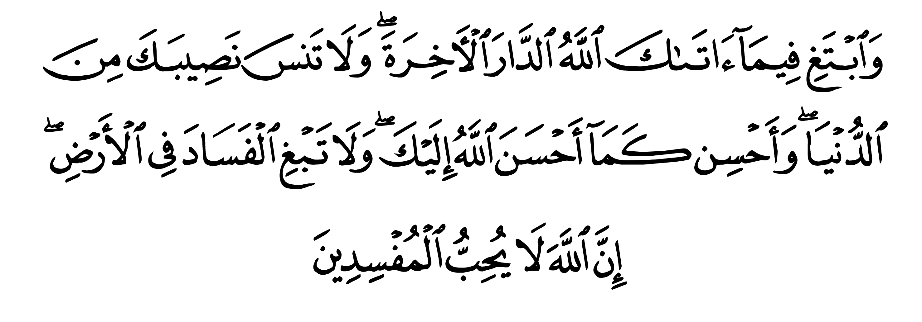
Firman ALLAH SWT
dalam surah al-Qasas ayat 77:
Maksudnya: Dan tuntutlah dengan harta yang Allah kurniakan kepadamu akan kebahagiaan hari akhirat dan janganlah kamu lupakan bahagianmu dari dunia; dan berbuat baiklah kepada orang lain sebagaimana Allah berbuat baik kepadamu; dan janganlah engkau melakukan kerosakan di muka bumi; sesungguhnya Allah tidak suka kepada orang yang berbuat kerosakan.

Slide 12
Setiap ayah dan ibu akan sentiasa menanamkan dalam hati anak mereka semangat dan keinginan untuk terus berprestasi cemerlang
Ini kerana kejayaan anak-anak merupakan asas kepada kegemilangan umat, sumber bagi pembangunan diri dan negara, juga menjadi cahaya hidup secara berilmu, daripada kegelapan jahil kepada berilmu pengetahuan

Slide 13
Islam menekankan agar umatnya sentiasa menuntut ilmu khususnya pengetahuan yang boleh mendekatkan diri kepada Allah SWT

Slide 14
Sabda Nabi SAW :
Maksudnya:
Menuntut ilmu itu wajib ke atas setiap orang Islam. Orang yang menuntut ilmu akan dimohonkan keampunan baginya oleh semua makhluk, termasuklah ikan-ikan di lautan.
(Hadis Riwayat Ibn Abdul Bar)

Slide 15
Kita menaruh harapan bahawa, setiap anak yang bakal menghadapi peperiksaan akan berusaha sedaya mungkin dalam membuat persiapan terbaik bagi menghasilkan kejayaan yang cemerlang

Slide 16
Setiap muslim yang menginginkan kebaikan diri dan kejayaan hidup sudah tentu akan memanjatkan pengharapan sebenar kepada Allah SWT

Slide 17
Firman Allah SWT
dalam surah al-Kahfi ayat 10 :
Maksudnya:
Lalu mereka berdoa: "Wahai Tuhan kami! Kurniakanlah kami rahmat dari sisiMu, dan berilah kemudahan-kemudahan serta pimpinan kepada kami untuk keselamatan agama kami".

Slide 18
KEPADA PARA PELAJAR YANG DIRAHMATI ALLAH
Hindarilah sikap meniru, menipu dan membuat helah dalam mencapai sesuatu kejayaan, kerana hal ini dilarang oleh Islam

Slide 19
Maksud Sabda Nabi SAW :
Maksudnya : Sesiapa yang menipu kami, dia bukanlah daripada kalangan kami.
(Hadis Riwayat Muslim)

Slide 20
Di samping itu, ingatlah bahawa jasa ibu bapa dan para guru dalam membimbing dan menunjuk-ajar kita kepada jalan kebaikan dan kejayaan hidup perlu dihargai dan disyukuri

Slide 21
Mereka tidak mengharapkan bayaran dan hadiah berharga daripada anak-anak dan para pelajar semua, tetapi cukuplah bagi mereka kita beroleh kegembiraan serta kejayaan dalam kerjaya dan kehidupan ini.

Slide 22
Kerana itu, perlihatkanlah kebolehan masing-masing bagi mencapai kejayaan dalam peperiksaan berkaitan dengan sebaiknya, agar kegembiraan sebenar bakal terukir di wajah mereka.

Slide 23
Seruan Khatib
Bagi mencapai kejayaan dalam mana-mana aspek kehidupan, ia memerlukan kekuatan tubuh badan (jasmani), jiwa yang kental (rohani), mampu mengawal tekanan perasaan, di samping mengharapkan bantuan dan pertolongan Allah SWT pada setiap masa

Slide 24
Seruan Khatib
Berharaplah kepada Allah SWT dalam setiap detik kehidupan kita agar dikurniakan kekuatan, kejayaan dan keberhasilan hidup yang terbaik.
Jangan lupa menjaga solat dan terus berdoa, memohon restu ibu bapa dan guru, jaga hubungan persahabatan, semoga Allah meredai setiap usaha kita selama ini

Slide 25
Seruan Khatib
Aspek kesihatan perlu dititikberatkan sepanjang musim peperiksaan dengan menjaga tidur dan pemakanan
Yakinlah kepada diri dan manfaatkan masa yang ada sebaiknya

Slide 26
أعُوذُ بِاللهِ مِنَ الشَّيْطَانِ الرَّجِيمِ
Maksudnya : Hai orang yang beriman! Bersabarlah kamu dan kuatkanlah kesabaran kamu, dan bersedialah serta bertakwalah kepada Allah, supaya kamu berjaya.
(Surah Ali Imran: 200)

Slide 28
Doa Antara Dua Khutbah

Slide 30
Pujian Kepada Allah S.W.T.
الْحَمْدُ لِلّٰهِ
Segala puji-pujian hanya
bagi Allah S.W.T.

Slide 31
Syahadah
وَأَشْهَدُ أَن لَّا إِلٰهَ إِلَّا اللهُ وَحْدَهُ لَا شَرِيْكَ لَهُ، وَأَشْهَدُ أَنَّ سَيِّدَنَا مُحَمَّدًا عَبْدُهُ وَرَسُوْلُهُ.
Dan aku bersaksi bahawa sesungguhnya tiada tuhan melainkan Allah, Yang Maha Esa, tiada sekutu bagi-Nya, dan juga aku bersaksi bahawa junjungan kami (Nabi) Muhammad (S.A.W) hamba-Nya dan rasul-Nya.

Slide 32
Selawat Ke Atas
Nabi Muhammad S.A.W
اللّٰهُمَّ صَلِّ وَسَلِّمْ وَبَارِكْ عَلَى سَيِّدِنَا مُحَمَّدٍ، وَعَلَى آلِهِ وَأَصْحَابِهِ أَجْمَعِيْنَ.
Ya Allah, cucurilah rahmat, kesejahteraan dan keberkatan ke atas junjungan kami (Nabi) Muhammad (S.A.W) dan ke atas keluarganya dan sekalian para Sahabatnya.

Slide 33
Seruan Taqwa
اتَّقُوا اللهَ فَقَدْ فَازَ الْمُتَّقُوْنَ
Bertaqwalah kepada Allah dengan sebenar-benarnya, sesungguhnya berjayalah orang-orang yang bertaqwa.

Slide 34
PERINGATAN
Berbaktilah kepada Allah SWT dengan sepenuh hati. Manfaatkanlah peluang kehidupan ini dengan melakukan ketaatan untuk mendapat keredaan-Nya.

Slide 35
PERINGATAN
Ketahuilah bahawa Allah telah menjadikan hari Jumaat sebagai penghulu segala hari yang dipenuhi dengan pelbagai kelebihan

Slide 36
PERINGATAN
Sabda Rasulullah SAW yang bermaksud:
”Sebaik-baik hari ialah hari Jumaat. Padanya dijadikan Nabi Adam. Padanya dimasukkan baginda ke syurga dan padanya juga dikeluarkan daripada syurga, dan tidak berlaku Kiamat melainkan pada hari Jumaat.”
(Hadis riwayat Muslim)

Slide 37
PERINGATAN
Maka bersempena dengan hari yang mulia ini, sayugialah kita umat Islam mengambil peluang melakukan amal kebaikan seperti berniat iktikaf ketika berada dalam masjid

Slide 38
PERINGATAN
Mengambil pengajaran daripada kandungan khutbah Jumaat, berzikir serta menunaikan solat Jumaat dengan tertib dan khusyuk

Slide 39
PERINGATAN
Janganlah melakukan perkara yang boleh mengganggu jemaah lain sepanjang berada di masjid, kerana perbuatan tersebut dilarang dalam Islam.

Slide 40
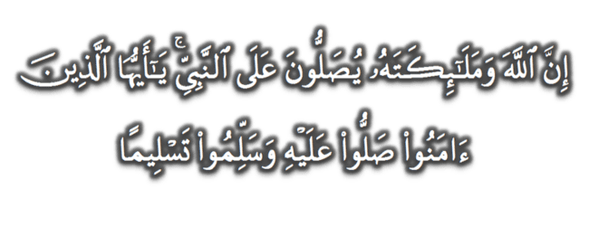
Seruan
Memperbanyakkan ucapan selawat dan salam kepada Rasulullah SAW
(Surah Al-Ahzab : Ayat 56)
“Sesungguhnya Allah Taala Dan Para MalaikatNya Sentiasa Berselawat Ke Atas Nabi (Muhammad).
Wahai Orang-orang Beriman! Berselawatlah Kamu
Ke Atasnya Serta Ucapkanlah Salam Sejahtera Dengan Penghormatan Ke Atasnya Dengan Sepenuhnya”.

Slide 41
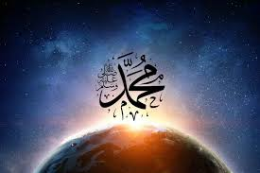
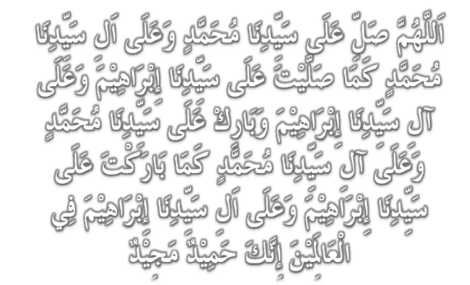
Selawat

Slide 42
DOA

Slide 43
DOA

Slide 44
Ya Allah…
Peliharakanlah
Kebawah Duli Yang Maha Mulia Raja Kami
Al-Wathiqu Billah Sultan Mizan Zainal Abidin Ibni Al-Marhum Sultan Mahmud
Al-Muktafi Billah Shah,
Limpahkanlah RahmatMu Untuk Baginda,
Juga Untuk Sultanah Nur Zahirah
Sultanah Terengganu
Dan Peliharakanlah Putera Puteri,
Ahli Keluarga, Keturunan dan Kerabat Baginda

Slide 45
Ya Allah…
Peliharakanlah Para Ulama’,
Semua Pembesar, Hakim-Hakim,
Pegawai Kerajaan dan Rakyat Jelata Baginda
Dari Kalangan Orang Islam dan
Mereka Yang Beriman Lelaki dan Perempuan
Di Dunia dan Akhirat Dengan Segala RahmatMu,
Wahai Allah Yang Maha Penyayang.
Ya Allah…
Peliharakanlah Juga Raja Muda Kami
Tengku Muhammad Ismail Ibni
Al-Wathiqu Billah Sultan Mizan Zainal Abidin

Slide 46
DOA

Slide 47
DOA …
Ya Allah,
Teguhkanlah Iman kami dalam menempuh segala mehnah dan ujianMu, Kekalkanlah keamanan, keselamatan dan kesejahteraan kepada negara kami Malaysia dan negeri kami Terengganu Darul Iman, Jadikan negeri kami ini negeri yang aman. Jauhi negeri kami daripada sebarang musibah, perpecahan dan huru hara.

Slide 48
DOA …
Ya Allah,
Cemerlangkanlah pendidikan anak-anak kami, Tambahkanlah ilmu yang bermanfaat kepada mereka, suburkanlah jiwa mereka dengan akhlak yang mulia dan terpuji, Jadikanlah anak-anak kami pemimpin dalam kalangan orang yang bertakwa.

Slide 49
DOA …
Ya Allah,
Anugerahilah keberkatan kepada para pembayar zakat dan pewakaf MAIDAM. Semoga Allah SWT mengurniakan ganjaran ke atas apa yang diberikan dan memberi keberkatan ke atas harta yang berbaki..

Slide 50
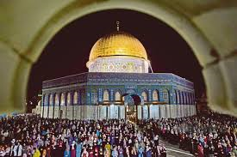
DOA …
Ya Allah,
Anugerahkan pertolongan dan bantuanMu untuk saudara kami di Palestin. Berikanlah ketabahan dan kekuatan kepada mereka dalam menghadapi kekejaman rejim zionis. Peliharakanlah bumi Baitul Maqdis dan seluruh saudara kami di sana.
Amin Ya Rabbal alamin

Slide 51
DOA PENUTUP…
Kurniakanlah Kepada Kami Kebaikan Di Dunia Dan Kebaikan Di Akhirat Serta Hindarilah Kami Dari Seksaan Neraka

Slide 52
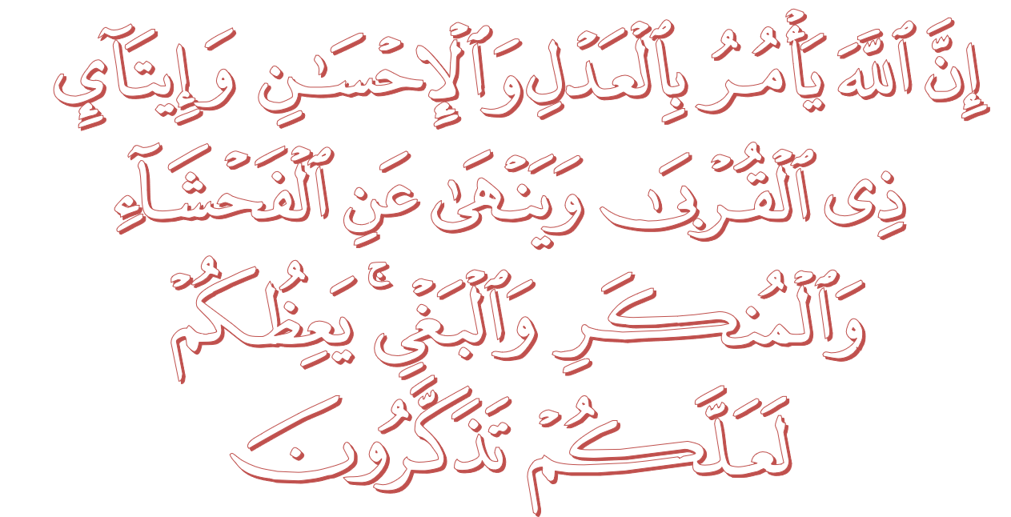
عِبَادَ اللهِ!

Slide 54
قُوْمُوْا إِلَى صَلاتِكُمْ،
يَرْحَمْكُمُ الله

